Slide 1

Introduction to Git and GitHub
김소정
2021.01.16

Slide 2

1.1 Git – 버전 관리 시스템
버전 관리?
- 여러 파일들을 복사, 저장, 백업 등을 통해 파일 변화를 시간에 따라 기록 했다 특정 시점의 버전을
다시 가져올 수 있는 것
프로젝트_최종
프로젝트_최종_수정
프로젝트-진짜 최종
프로젝트_최종_수정1
프로젝트_최종_수정2

Slide 3
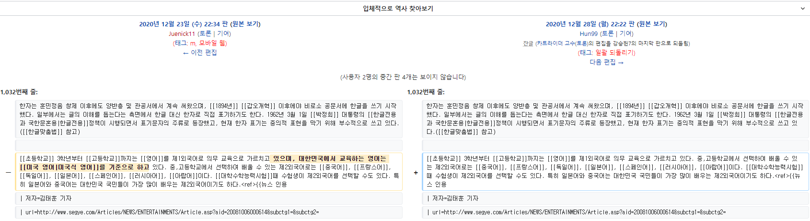
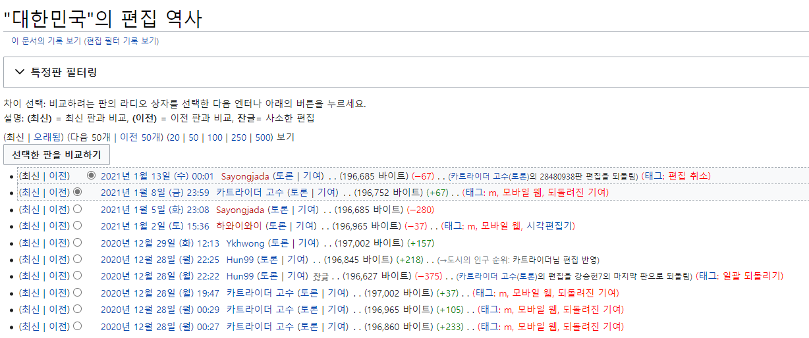
1.1 Git – 버전 관리 시스템
버전 관리 시스템 이란?
- 파일의 변화를 시간에 따라 기록하여 과거 특정 시점의 버전을 다시 불러올 수 있는 시스템
VCS(Version Control System) 이라고 함
종류 : Git(분산모델), SVN(클러이언트-서버 모델)
예 : Wikipiedia
차이를 비교
잘못된 내용을
되돌릴 수 있음
version
version
version

Slide 4
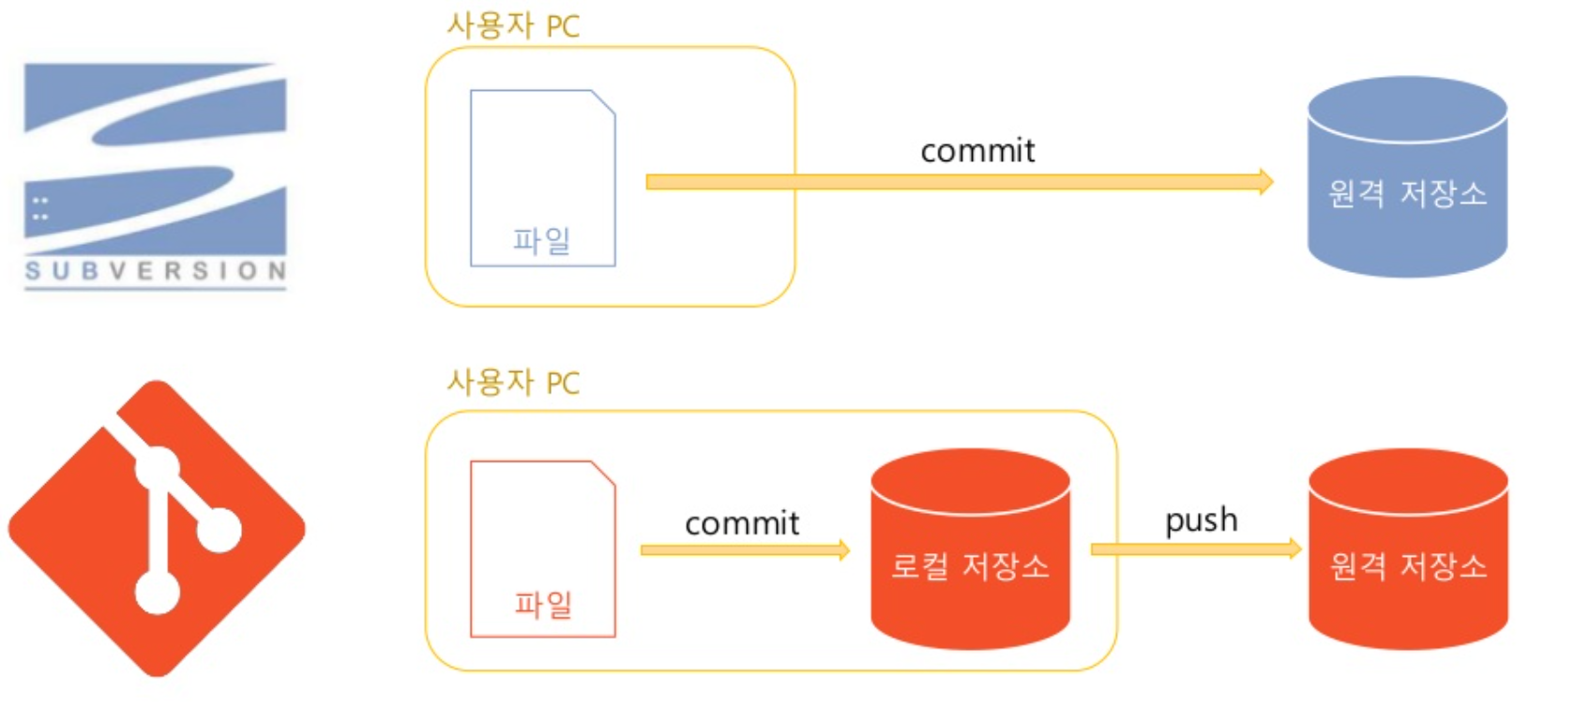
1.1 Git
Git 이란?
- 프로그램 등의 소스 코드 관리를 위한 분산 버전 관리 시스템
모든 코드 작업에 대해 기록, 추적이 가능한 정보들을 저장하는 저장소 역할
- SVN(클라이언트-서버 모델)
- Git(분산모델)

Slide 5
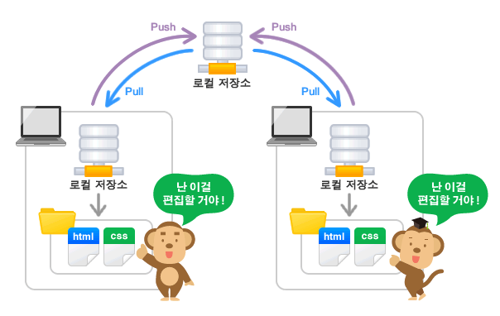
1.3 기본개념(저장소- Git repository)
원격 저장소와 로컬 저장소
- 원격 저장소(Remote Repository): 파일이 원격 저장소 전용 서버에서 관리되며 여러 사람이 함께 공유하기 위한 저장소
- 로컬 저장소(Local Repository): 내 PC에 파일이 저장되는 개인 전용 저장소
원격 저장소
로컬 저장소
로컬 저장소

Slide 6
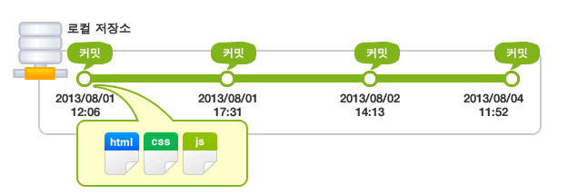
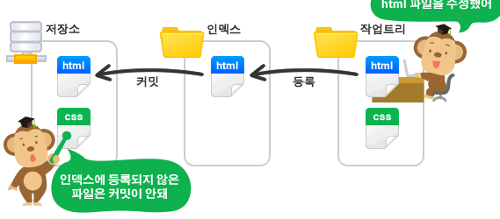
1. Git – 기본개념(용어정리)
커밋(Commit)은 이전 상태부터 현재 상태까지의 변경 이력을 기록한 것
-> 파일 및 폴더의 추가/변경 사항을 저장소에 기록하려면 ‘커밋’을 해 주어야 함 -> 과거 변경 기록과 내용을 모두 확인 가능
작업트리(Work tree) 와 인덱스
-> 작업트리는 흔히 말하는 폴더 이고 인덱스는 커밋을 실행하기 전의 저장소와 작업 트리 사이에 존재하는 공간
저장소에 변경 사항을 기록하기 위해선
모든 변경사항들이 인덱스에 존재해야 함
스테이징(stage)

Slide 7
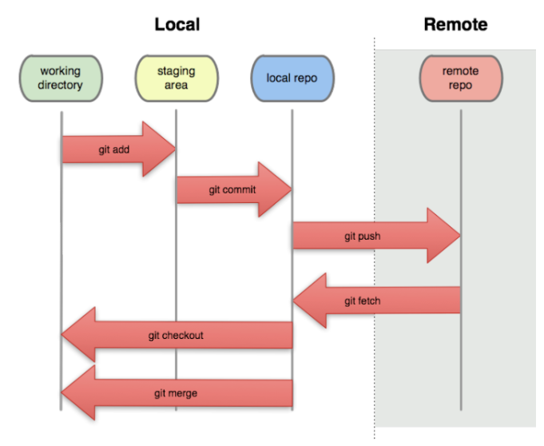
1.3 기본개념(저장소- Git repository)
①
②
③
④
Working directory
사용하고 있는 컴퓨터에 있는 작업 디렉토리
2. Staging area
커밋 시 반영되는 파일 보관
-> 변경사항이 있는 파일들 중 최종적으로
다음단계인 local repo에 저장할 파일들을 설정할
수 있고, 설정한 파일들이 임시적으로 저장
3. Local repo
최종적으로 내PC에 저장하는 저장소
Push할 경우 원격 저장소로 반영
4. Remote repo
원격 저장소
github를 사용할 경우 github 저장소

Slide 8

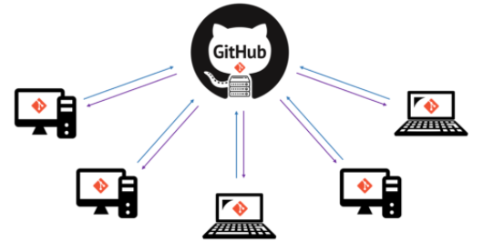

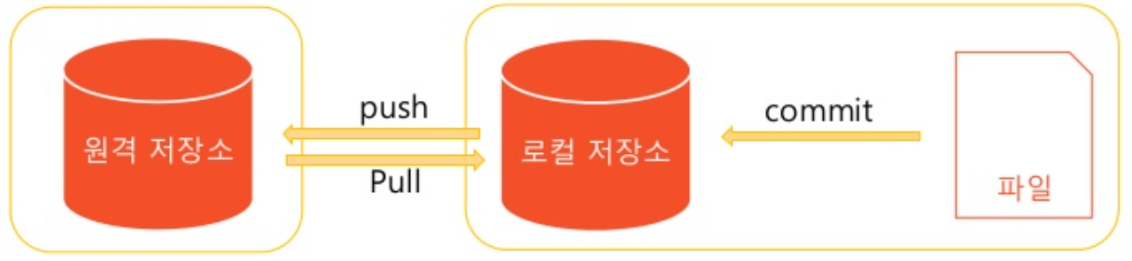
1.2 GitHub
GitHub 란?
Git을 사용하는 프로젝트를 지원하는 웹 기반의 호스팅 서비스 (github 외 bitbucket, GitLab 등)
Git의 구성 요소 중 원격 저장소를 관리하는 서버
내 코드를 GitHub에 올리거나 다른 사람의 코드를 Github에서 다운받으며 서로 간 코드를 공유하고 서로의 코드를 가져오고 붙일 수 있는 것이 핵심

Slide 9
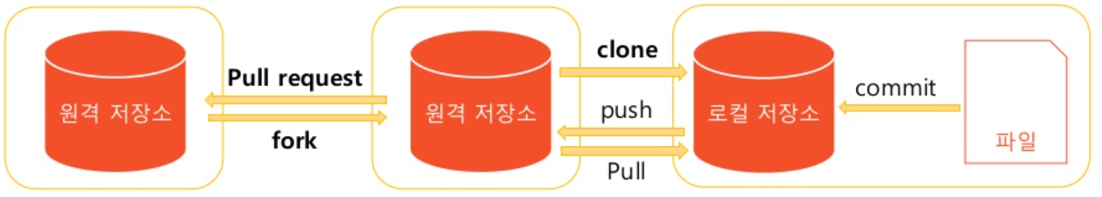
1.2 GitHub
GitHub 란?
오픈저장소
개인저장소
사용자pc
Clone : 개인 저장소를 사용자 pc에 복제하는 기능
Fork : GitHub 기반의 오픈된 저장소를 개인의 저장소로 복제해 오는 기능
Pull Request : 복제한 저장소의 주인에게 복사한 저장소 내용 merge 요청
위의 기능들로 인하여 git을 이용한 오픈 소스 활용과 오픈 소스 프로젝트 참가율 상승

Slide 10
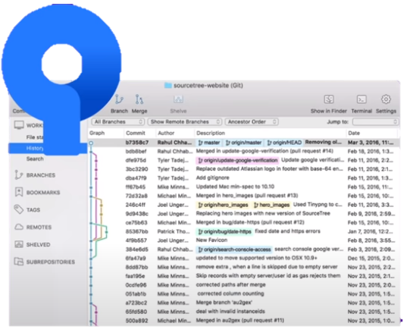

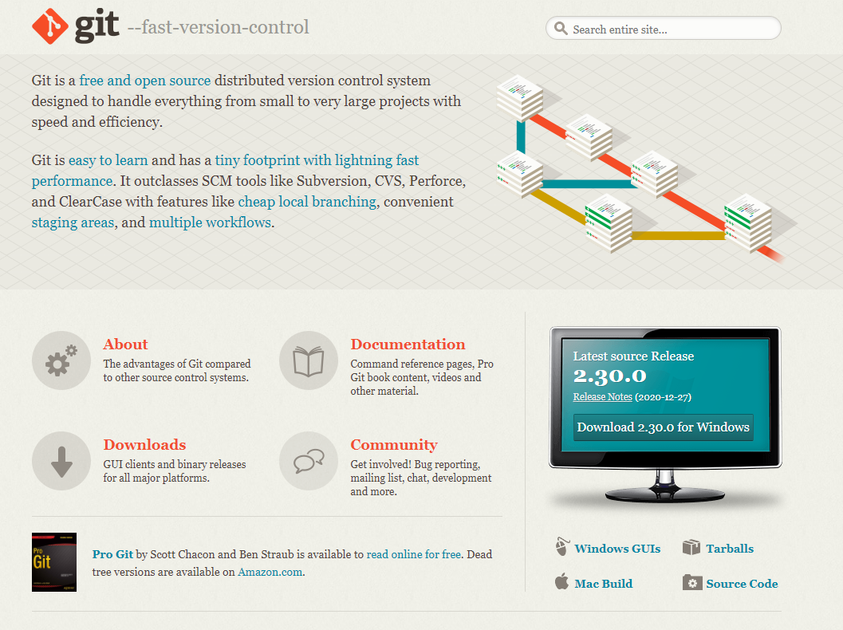
1. Git – 설치 및 실행
Git 실행
Git 설치
Terminal
GUI – Source Tree
- Git 명령어(pull, add, commit, push 등)를 사용하여 소스코드 관리를 할 수 있다.
1) Git bash를 사용해 직접 타이핑을 통해 '커맨드'로 소스코드를 관리
2) GUI 툴을 이용해서 화면을 보고 '클릭'으로 소스코드를 관리 할 수 있으며 Git GUI툴로는 SourceTree 와 Git Desktop이 있다.
Notes:
깃은 명령어를 기본으로 한 명령어 프로그램이다. 그래서 터미널에서 커맨드로 배워야지 깃을 정확하게 사용 –ui 도 많고 깃홈페이지

Slide 11
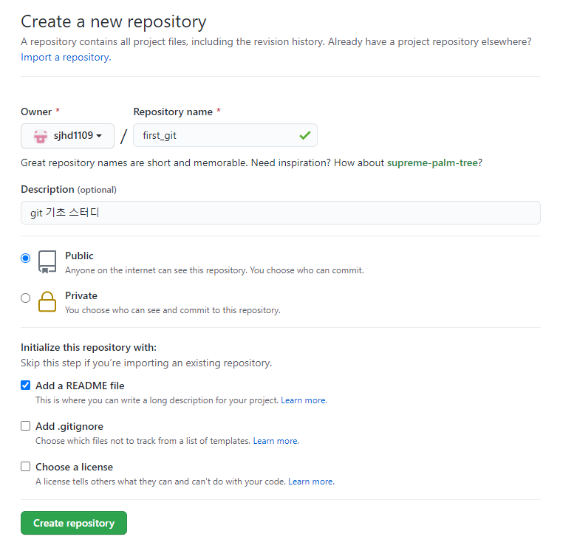
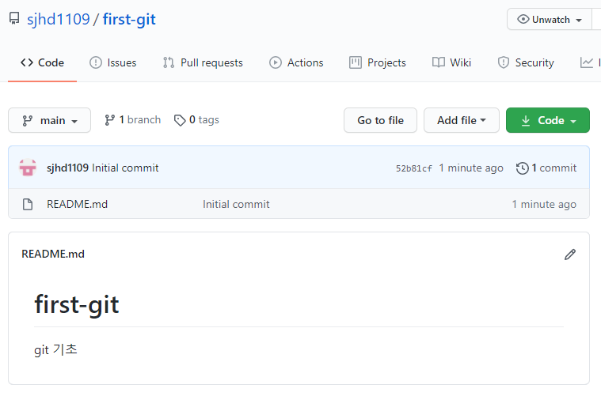
1. GitHub 사용 – 기초 명령어
저장소(repository) 생성 – Github 저장소

Slide 12

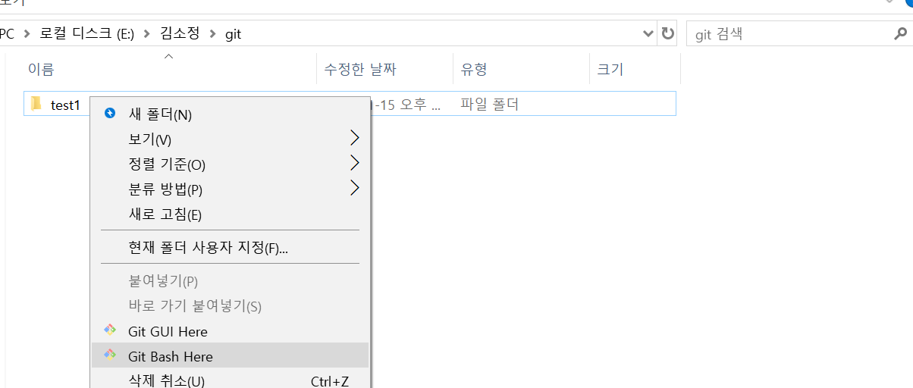
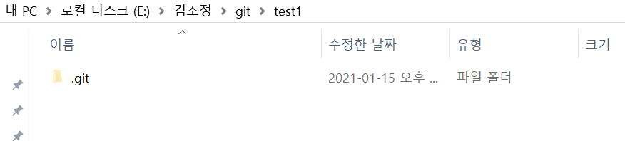
1. GitHub 사용 – 기초 명령어
Root Folder 연결
Root 폴더 : Web상의 git repository 와 함께 연결될 Local 폴더 – working directory
Command : 1) git init, 2) git remote add origin [repository address]
1) Git init
2) Working directory 설정
2) 원격 저장소 github와 연결
Github repository 전체 주소
Notes:
Git 설정
Git을 설치하게 되면 깃에 관련된 모든 환경설정이 깃 컨피그라는 파일 안에 저장이 되는데 터미널에서도 간단하게 확인

Slide 13


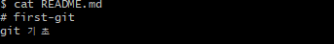
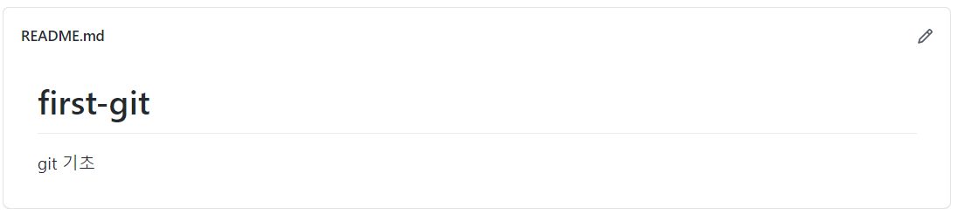
1. GitHub 사용 – 기초 명령어
원격 저장소 가져오기
이미 git 서버에 있는 프로젝트를 받아 새로 진행할 때 사용
Command
1) git clone repository address : 프로젝트 코드를 받아옴
2) ls –l : 디렉토리의 내용을 확인 (리눅스 명령어)
3) cat 파일명.확장자 : 파일 내용을 확인 (리눅스 명령어)
1) Git clone
2) Ls –l
- 원격 저장소로부터 복사해온 first-git 가 있는 것을
확인할 수 있음
3) Cat README.md
Github 생성 시 만들어진 markdown file

Slide 14
1. GitHub 사용 – 기초 명령어
Push 와 Pull
Push : git repository 로 자료를 올리는 것
Pull : git repository 에서 자료를 가지고 오는 것
Command
1) git pull [원격 저장소 이름] [원격 저장소 브랜치 이름] : 지정해 놓은 repository 에서 모두 끌어옴
ex) git pull origin master
2) git status : 현재 git 과 상태를 체크
3) git add . : 변경된 모든 파일들을 모두 tracking / git add [경로/파일이름] : 특정 파일만
-> 저장소에 파일 추가 (staging area 로 저장)
4) git commit –m “message” : staging한 파일 커밋. 해당 작업에서 추가/변경된 사항 간략히 작성
5) git push [원격 저장소 이름] +[원격 저장소 브랜치 이름] : 실제로 git 에 push
Pull
Push
Git status
Git add .
Git commit –m “message”
Git push origin master
Git pull origin master
Notes:
git add . : 로컬 폴더와 깃 레포지토레 사이에 어떠한 변경된 파일들이 있을 때 변경된 모든 파일들을 tracking

Slide 15
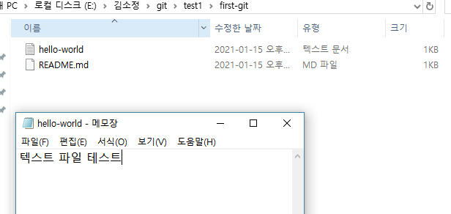
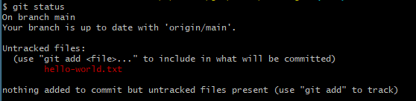
1. GitHub 사용 – 기초 명령어
Push
1) 파일 추가
3) git status
새로 만든 hello-world.txt 파일이 빨간색 글자로 표시되어 있고, 현재 깃이 변동사항을 인지하였으나 추적을 아직 하고 있지 않다는 것을 알 수 있음.
- git add를 사용하면 추적할 수 있다고 나옴
2) ls 명령어로 확인

Slide 16
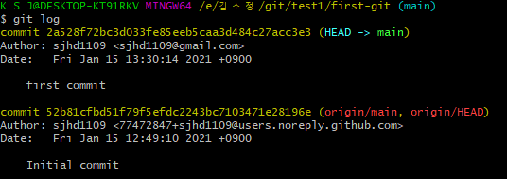
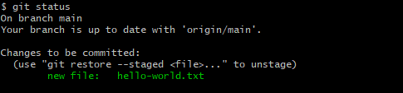
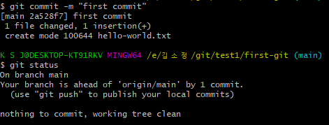
1. GitHub 사용 – 기초 명령어
Staging area 저장
4) Git add
6) Git log – 커밋 내역 확인
Staging area 에서 local repo 저장
commit 내역이 총 2개
Initial commit은 처음 README.md 파일을 만들 때 자동으로 커밋 되어 생성된 것
메세지인 ”first commit” 이 있는 것을 확인할 수 있음
커밋 id 값은 SHA-1 암호화 기법이 적용되어 총 40글자로 나타남
5) git commit -m “first commit”

Slide 17
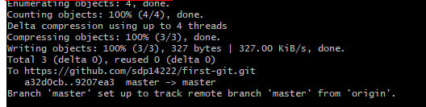
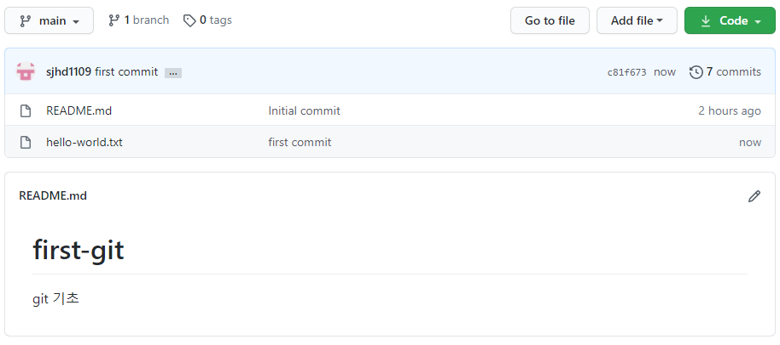
1. GitHub 사용 – 기초 명령어
Git push – 지정한 github repository 저장
Master는 브랜치(branch)이름
(원격 장소의 master브랜치에 업로드)
Github에 생성된 것 확인

Slide 18
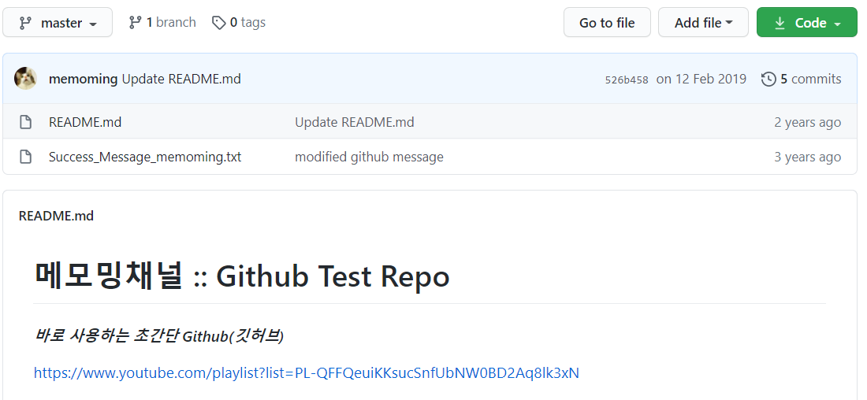
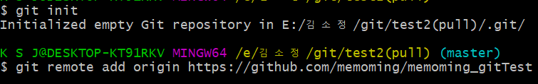
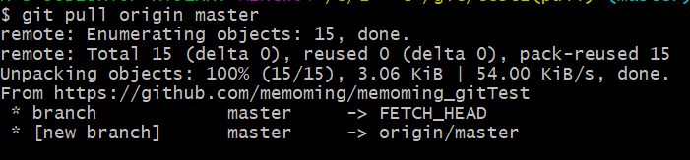
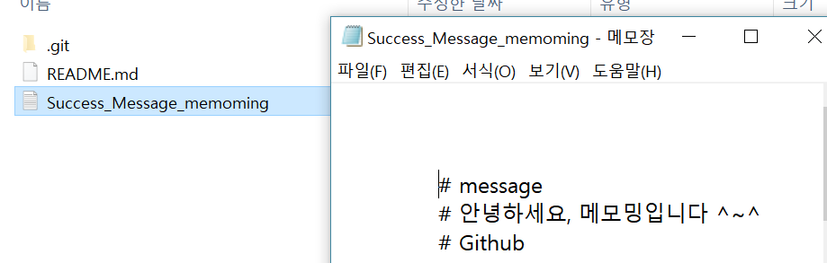
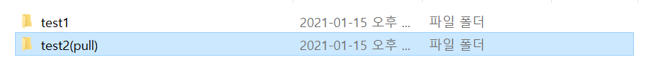
1. GitHub 사용 – 기초 명령어
pull
1) 가지고 올 github public repository
3) Git init 후 repository 연결
4) Git pull origin master
2) 새로운 폴더 생성

Slide 19
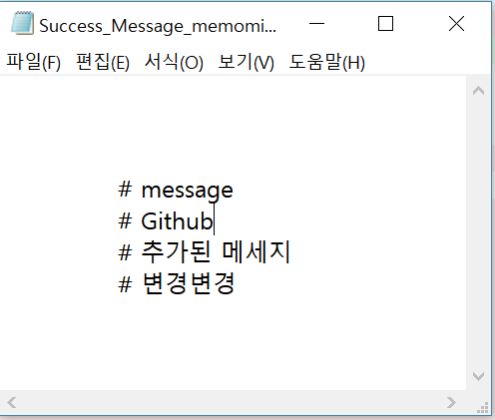
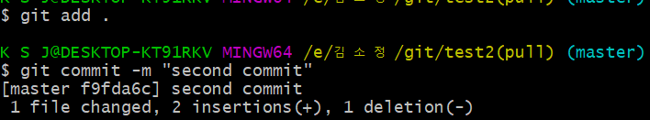
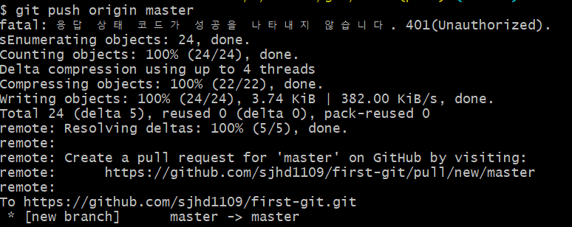
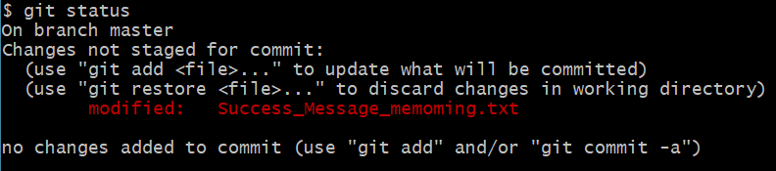
1. GitHub 사용 – 기초 명령어
변경/추가된 작업
1) 파일 변경
3) Git add , commit
4) Git push
2) 상태 확인

Slide 20
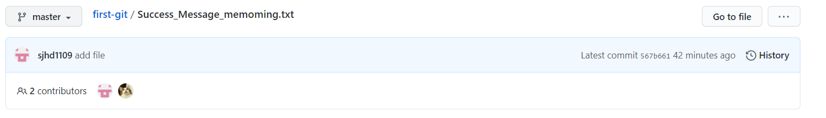
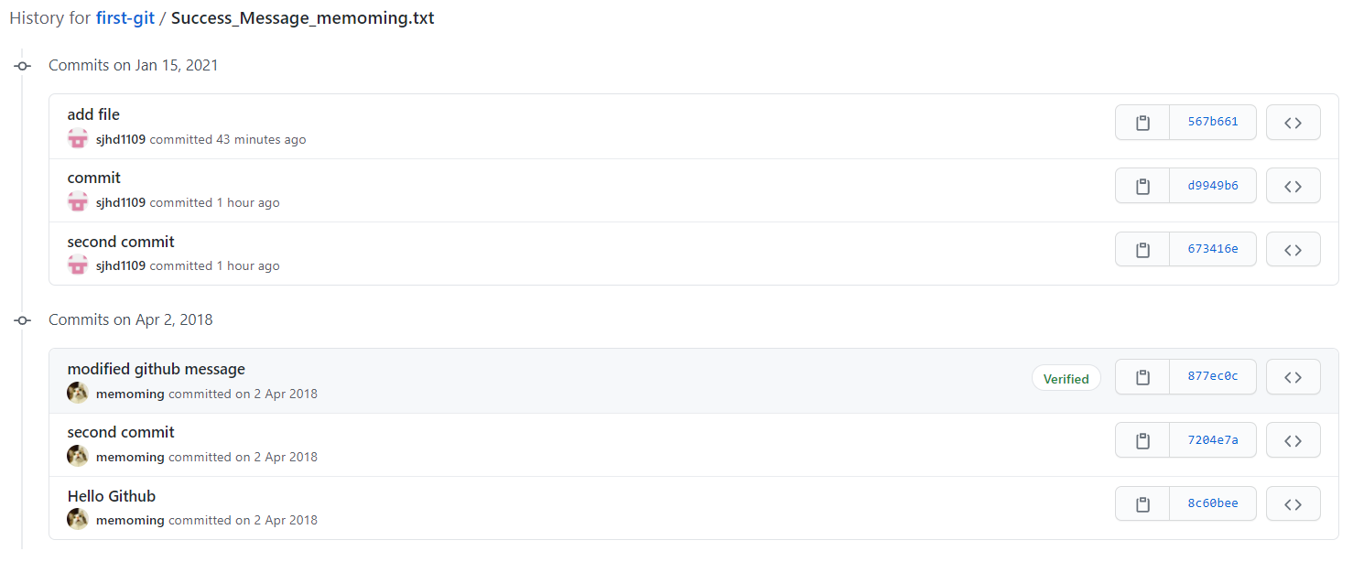
1. GitHub 사용 – 기초 명령어
변경/추가된 작업
Pull을 통해 가져온 파일 수정
하여 내 repository 로 push
원작성자가 같이 나옴
History를 통해 수정 부분 확인
가능

Slide 21
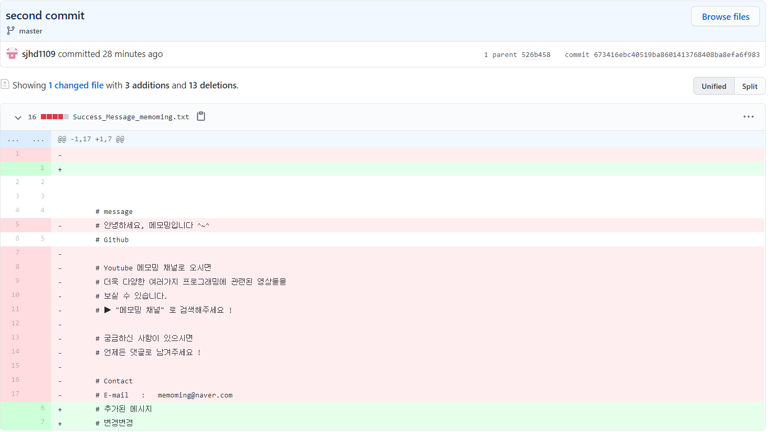
1. GitHub 사용 – 기초 명령어
변경/추가된 작업
삭제한 부분
추가한 부분

Slide 22
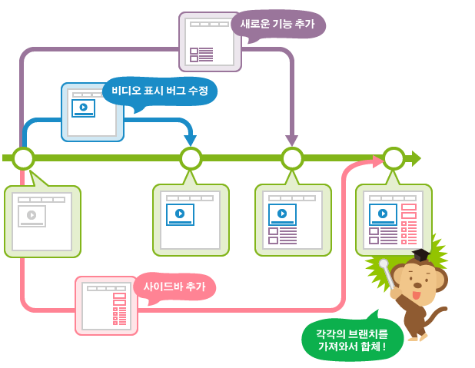
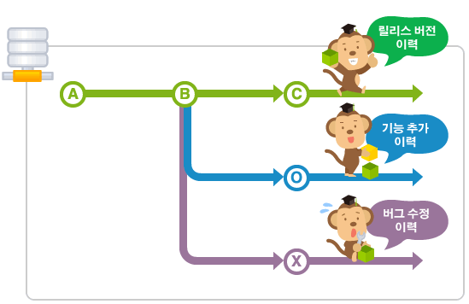
1. GitHub 사용 – 기초 명령어
Branch
Branch : 같은 코드를 바탕으로 각자 다른 작업을 수행하기 위한 독립적인 공간
브랜치(Branch)를 통해 하나의 프로젝트를 여러 갈래로 나누어서 관리할 수 있다. 각각의 독립된 Branch에서
마음대로 소스코드를 변경하여 작업 한 후 원래 버전과 비교하여 또 하나의 새로운 버전을 만들어 낼 수 있다.

Slide 23


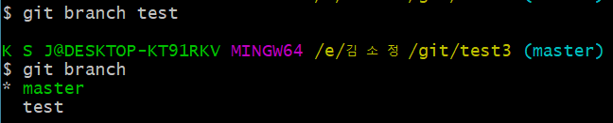
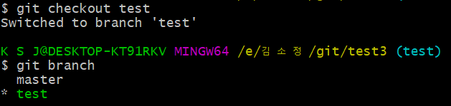
1. GitHub 사용 – 기초 명령어
Branch 확인
현재 내가 위치한 branch 확인 : git branch
2) 원격 저장소의 브랜치 확인 : git branch -r
3) 브랜치의 마지막 커밋 메시지 확인 : git branch -v
현재는 master 브랜치만 존재 한다.
(master :최초 레포지토리 생성후 커밋하면 자동으로 생기는 브랜치)
*가 붙어있는 브랜치가 현재 활성화된 브랜치
On branch master : master 브랜치 위에 있다
Branch 생성 및 이동
브랜치 생성하기 : git branch 브랜치명
2) 생성한 브랜치로 이동하기 : git checkout 브랜치명
- 브랜치 생성만 되어있고, 아직 master 브랜치 위에 있음을 확인

Slide 24
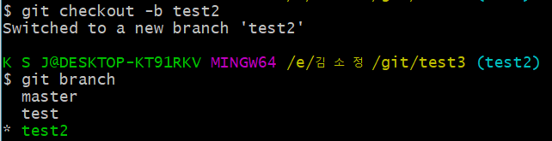

1. GitHub 사용 – 기초 명령어
Branch 생성 및 이동
3) 브랜치 생성 후 바로 이동 : git checkout –b 브랜치명
브랜치 삭제 : git branch –d 브랜치명

Slide 25
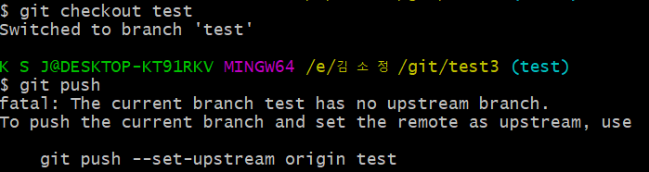
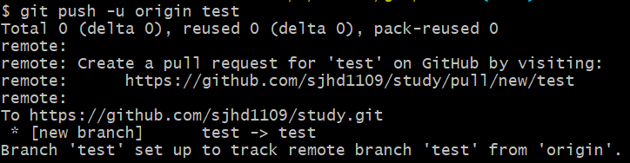
1. GitHub 사용 – 기초 명령어
생성한 branch를 원격 repository 에 push 하기
생성한 브랜치로 이동 후 push
- 현재 원격 레포지토리(github)에는 master branch밖에 없는 상태이고, test branch로 이동하여 push를 하면 오류가 발생함.
- 로컬 레포지토리를 처음 push할때는 --set-upstream 옵션을 줘야 tracking 정보 설정이 되어 git push만 사용해도 push가 된다.
2) --set-upstream 옵션 -> git push –-set-upstream origin test or git push –u origin test

Slide 26
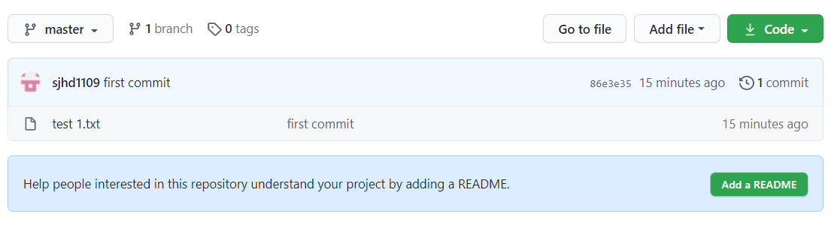
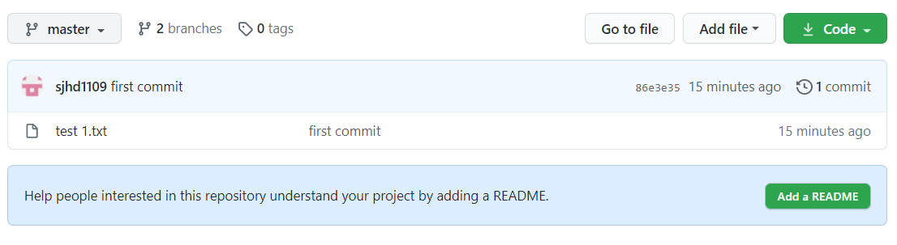
1. GitHub 사용 – 기초 명령어
Branch
- github 페이지로 가서 결과를 확인해보면 신규 branch가 생성되어, 총 2개의 브랜치로 늘어난 것을 볼 수 있다.

Slide 27

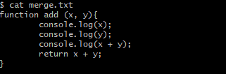
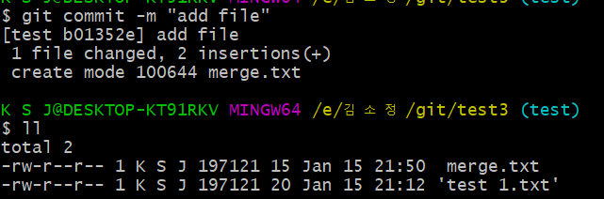
1. GitHub 사용 – 기초 명령어
브랜치 병합하기 – merge
신규생성한 branch로 이동 : git checkout test
2) Test브랜치에서 다음과 같은 신규file을 작성한다
3) 신규 파일 커밋 : git add . , git commit –m “message”
test 브랜치에 신규 파일이 추가 되었고 master 브랜치에도 똑같은 파일을 생성 하려 한다.
내가 작성한 파일을 master branch로 이동하여 그대로 작성해도 되지만,
merge 기능을 사용하여 test브랜치에서 합칠 수 있다.

Slide 28
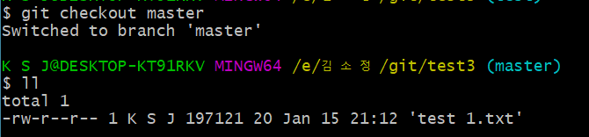
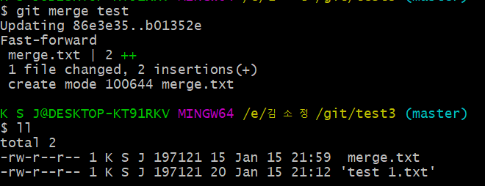
1. GitHub 사용 – 기초 명령어
브랜치 병합하기 – merge
4) Master branch 로 이동
- Master branch 에는 아직 1개의 파일만 존재
5) Test 브랜치 파일을 master 브랜치로 병합 : git merge 브랜치명
- test 브랜치에서 했던 작업 내용이 복사된 것을 볼 수 있다. -> 다른 브랜치에서 했던 작업 내용을 가져오고 싶을 때 merge를 사용할 수 있다.

Slide 29




1. GitHub 사용 – 기초 명령어
Branch 병합하기 – git conflict 상황
* Conflict 상황 : ‘issue2’브랜치 변경 부분과 ‘issue3’브랜치 변경 부분을 ‘master’브랜치로 통합
1) issue2 브랜치 병합
2) issue3 브랜치 병합
Master 브랜치
똑같은 행
issue3 브랜치
직접 수정하거나 merge 작업 취소 후 이전 상태에서
수정 후 merge 또는 issue3 브랜치 내용으로 merge 처리

